Slide 1

ANIMATION 3D EN CRISTALLOGRAPHIE
Projet n° 1
Mardi 31 Mai 2011
Bucquet Anthony
Gippari Guillaume
Hamon Gwénaëlle
Lataud Quentin
Turin Arnaud

Slide 2
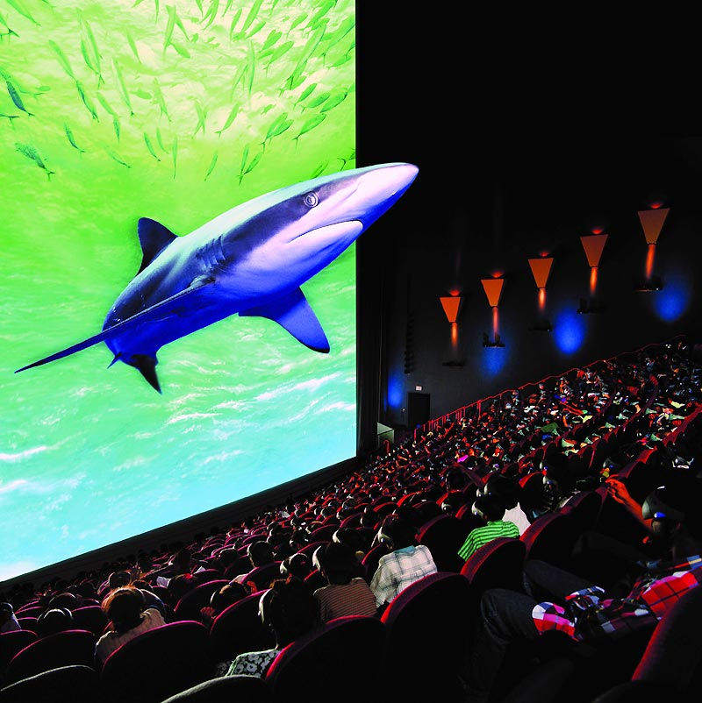

Introduction :
Contexte :
- Difficultés à visualiser certains cristaux
- Technique 3D en plein essor

Slide 3

Objectifs et contraintes:
- Afficher des cristaux en 3D. (Le plus possible)
- Adapter au matériel (rétroprojecteurs)
- Permettre aux étudiants de Phelma
des années suivantes d'utiliser l'outil
- Terminer le projet dans un délai de 5 mois

Slide 4
Etat de l'art :
Maille :
- Générer les mailles à l'aide d'un programme
- Filmer des maquettes de mailles

Slide 5
Etat de l'art :
Maille :
- Générer les mailles à l'aide d'un programme
- Filmer des maquettes de mailles
Affichage :
- Séparation chromatique
- Papier holographique
- Polarsation de la lumière

Slide 6
Etat de l'art :
Maille :
- Générer les mailles à l'aide d'un programme
- Filmer des maquettes de mailles
Affichage :
- Séparation chromatique
- Papier holographique
- Polarsation de la lumière

